Slide 1



ESF II projekt Západočeské univerzity v Plzni
reg. č. CZ.02.2.69/0.0/0.0/18_056/0013239

Slide 2
Třídění dat - principy ručního a strojového kódování
SADP
* necitovat, neparafrázovat, nezveřejňovat bez vědomí autora – nejedná se o akademický text

Slide 3
Datová jednotka – slovo
Datová jednotka určuje možnost zprostředkování významu sděleného – a tomu chceme rozumět či to komparovat v rámci implikací – může to být slovo, věta nebo odstavec (či jiné nadvětné struktury)
Slovo
  Základní jednotka nesoucí význam – plnovýznamová či neplnovýznamová (spojky, částice apod.)
Klíčová slova (reprezentují sektor/téma)
Lemmata (základní tvary, př. moc – obsahuje mocenský, mocný, bezmocný apod.)
K čemu to je?
  Výzkum kolokace (spolu-výskyt; např. migrační krize/problém), nebo frekvence slov (např. solidarita v programech různých politických stran), nebo KWIC (slova a kotext, např. intervence a zásah na území XY – jiné významy podobných slov, důležitý je zde referenční text)

Slide 4
Datové jednotky – věta a odstavec
Věta: užití několika slov dle výběru podle toho, co chceme sdělit – určujeme vazbu mezi slovy
Co chceme sdělit = komunikační záměr;
  Rozpoznání závisí nejen na slovech, ale i na usouzení, co asi chce aktér sdělit, př. „Je to kampaň“
Odstavec (a další nadvětné struktury)
  Vymezuje především téma (např. i v případě celého článku)
  Také může obsahovat dějovou zápletku, popř. styl argumentace (např. logika: předpoklady – argument – závěr)

Slide 5
Kódování – úvod a typologie
Je to nástroj převodu významu do srozumitelného a obecnějšího symbolu – kódu
Role kódování je významná v kvalitativním výzkumu, méně již v kvantitativním (zde například působení škál pro třídění dat)
Kódování nikdy nesmí být cílem, ale je vždy prostředkem
Otevřené kódování
  Kódy tvoříme dle nasbíraných dat vůči výzkumné otázce
  Dále vytvoříme kategorie pro kódy a seskupíme je (podle kategorií, vzájemného vztahu, hodnotového zabarvení, referenčního rámce apod.)
Axiální kódování
  Tvorba kódové struktury s vnitřní logikou, např. podmínky – jev – popis jevu (díky kotextu a kontextu) různých aktérů – následky (z vnitřní logiky nevybočujeme!)
Selektivní kódování
  Určíme centrální kategorii ve vztahu k teorii (např. u populismu – lid vs. elita) a pak kategorie následné
  Velký důraz na znalost teorie, popř. snaha o testování části teorie

Slide 6
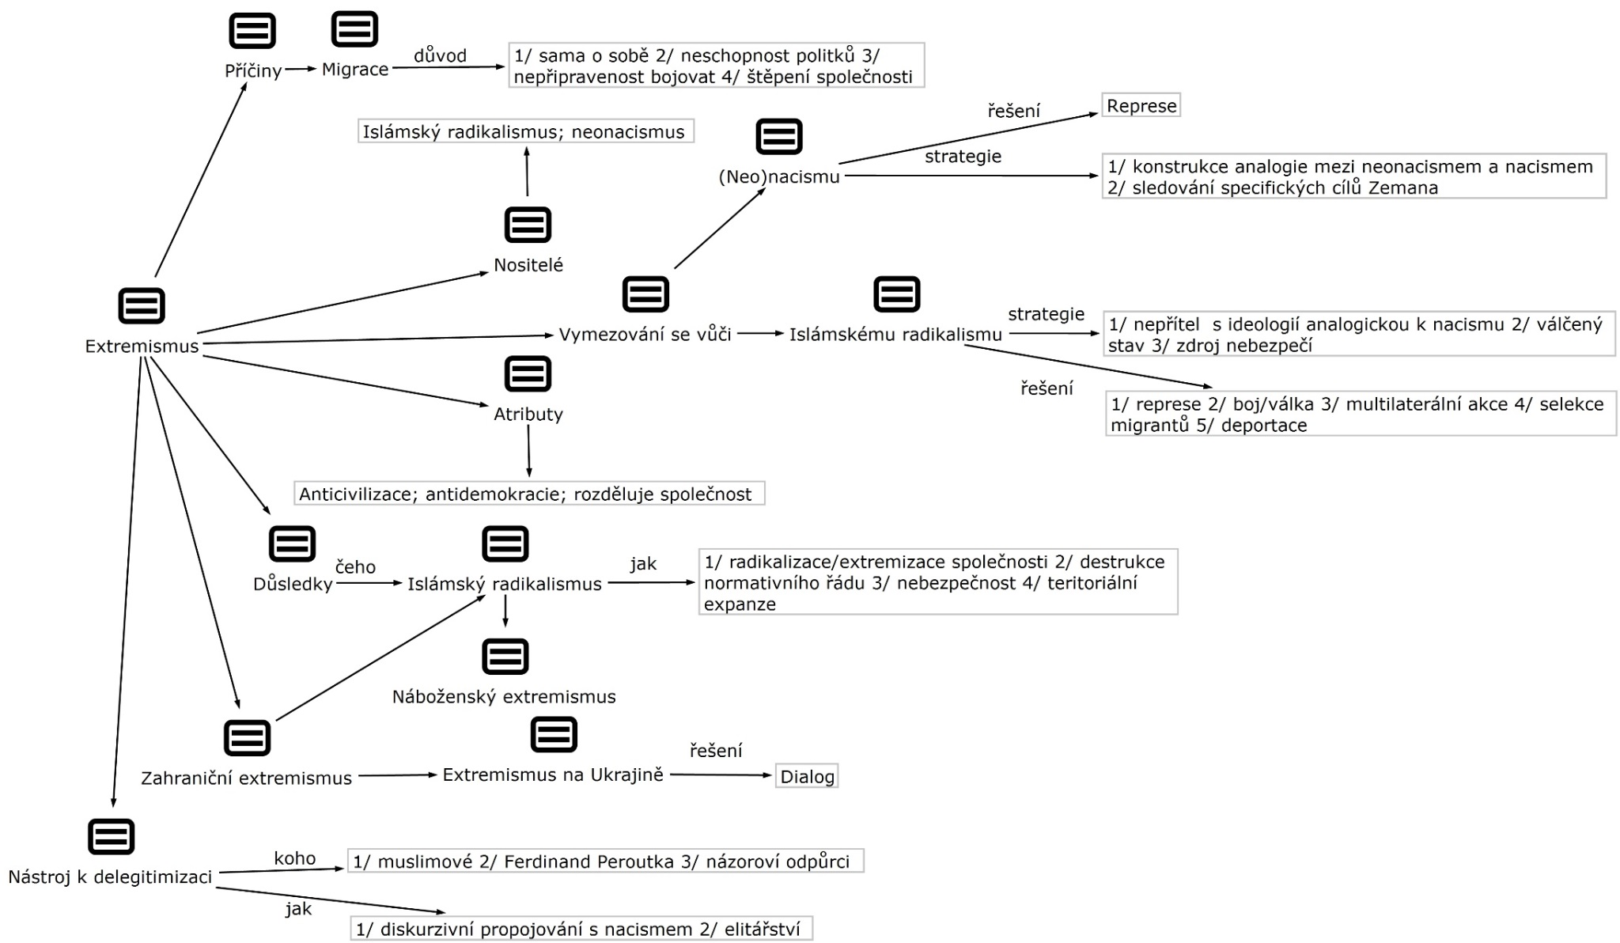
Příklady kódování – otevřené a axiální

Slide 7
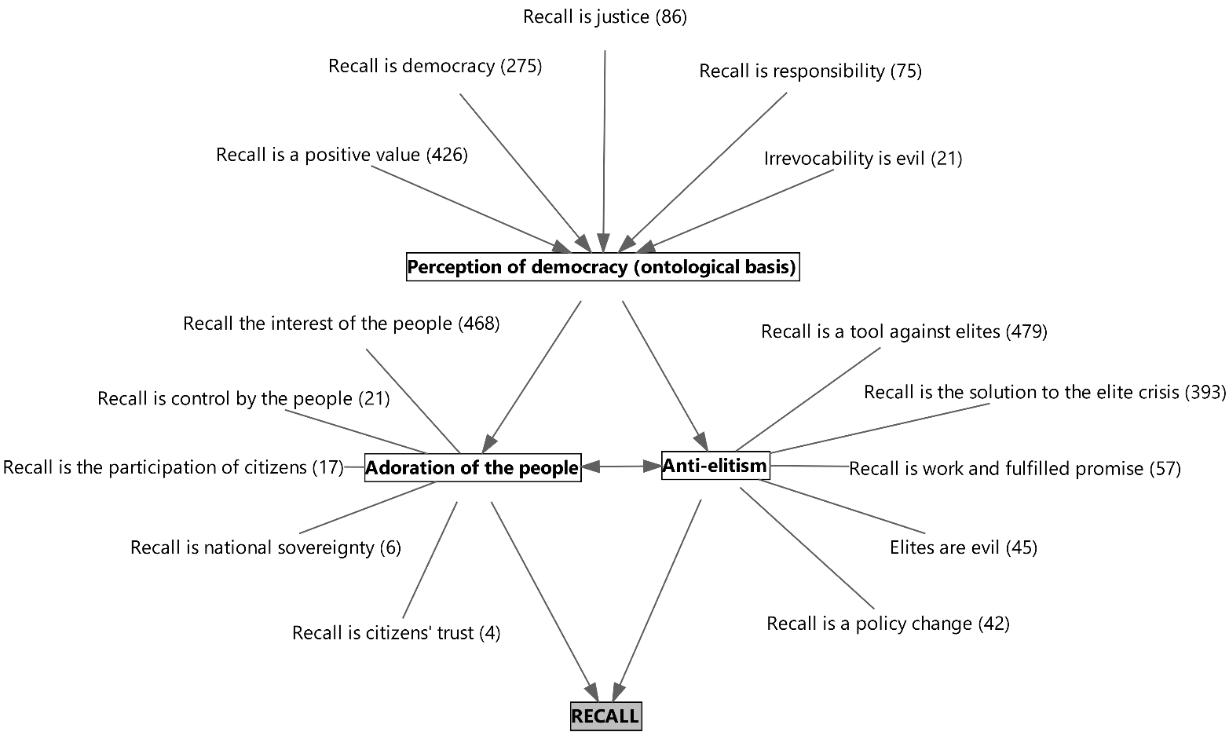
Příklad kódování – selektivní

Slide 8
Funkce kódů
Faktická funkce
  Označujeme skutečnost zachytitelnou v textu (pokud je například odstavec o školství, použijeme kód školství)
    Lze je třídit a pracovat s nimi jako s daty (!)
    Nutností je přísná operacionalizace pojmů
Referenční funkce
  Odkazuje k významu, nezastupuje jej
    Často více kódů jednom úseku, které jen referují k tomu, co tam „přibližně je“, o čem se mluví
    Lze je sice třídit, ale nelze s nimi pracovat jak s daty
    Je to heuristická pomůcka především pro hermeneutický přístup (vs. analytický způsob práce s daty)
Ideální stav = maximum faktických kódů, což je nepravděpodobné
Praxe = kombinace obou typů kódů; ALE: riziko směšování obou kategorií

Slide 9
Lidské vs. strojové čtení
Lidské čtení
  Pracuje především s referenční funkcí kódů (které byly za tímto účelem vytvořeny)
  Výhody: dokáže „číst“ v kotextu a kontextu – neopomene podstatná, byť z formálního jazyka nepostihnutelná, data
  Nevýhody: vysoká míra chybovosti (lze oslabit několika čtenáři a standardizací referenčního kódování)
Strojové čtení
  Stroj „čte“ pouze to, co zadáme ve smyslu algoritmu (X a Y; X nebo Y; X kolokace s Y; X bez Y apod.)
  Výhody: nic nepřehlédne; není možné špatně kódovat v případě kódů v algoritmu; neinterpretuje – je „nezávislý“
  Nevýhody: algoritmus může být špatně nastaven; musíme mít kódy s předmětovou funkcí; neodhalí kotext ani kontext – interpretace je stejně nutná, což ruší výhodu „nezávislosti“

